Slide 1

Дистанционное обучение для детей старшей группы
МБДОУ д/с №5 «Родничок» комбинированного вида с Сарыг-Сеп
Воспитатель: Арапчаа Я.В
Сарыг-Сеп-2022г

Slide 2
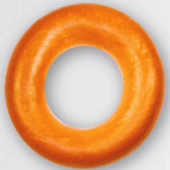
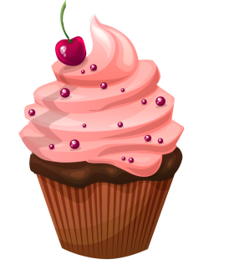

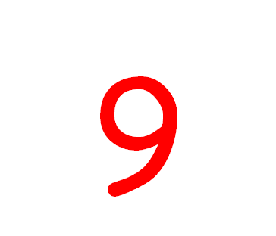

Здравствуйте уважаемые родители!
ФЭМП:
Сколько баранок? Сколько пирожных? Какими цифрами мы обозначаем количество баранок и пирожных? Какого цвета цифра 9? Какое количество больше: 9 или 10? На сколько единиц пирожных больше? На сколько единиц баранок меньше? Как можно уравнять эти числа?

Slide 3










«Найди соседей»

Slide 4
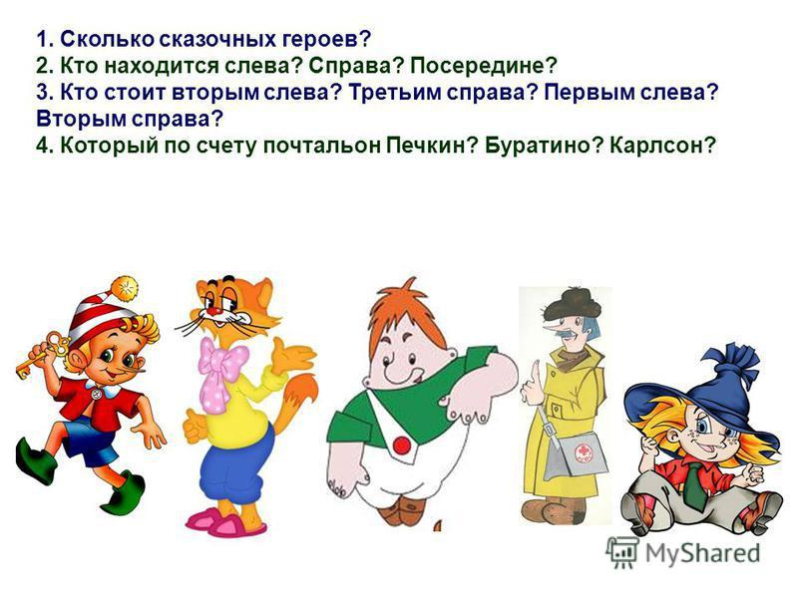

Slide 5
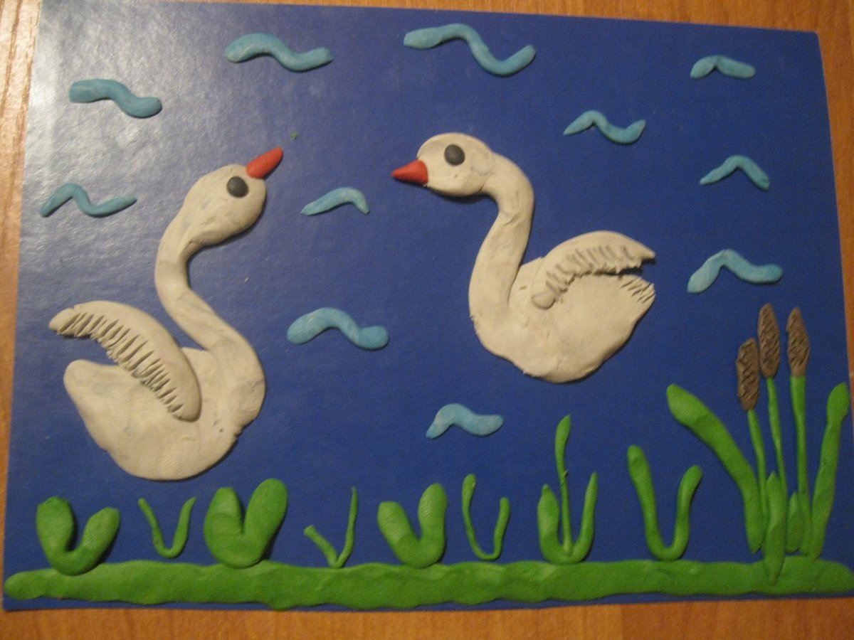
Лепка в технике пластилинографии. Ребенку предлагается, выбрать своего любимого сказочного героя, и сделать из пластилина картину.

Slide 6
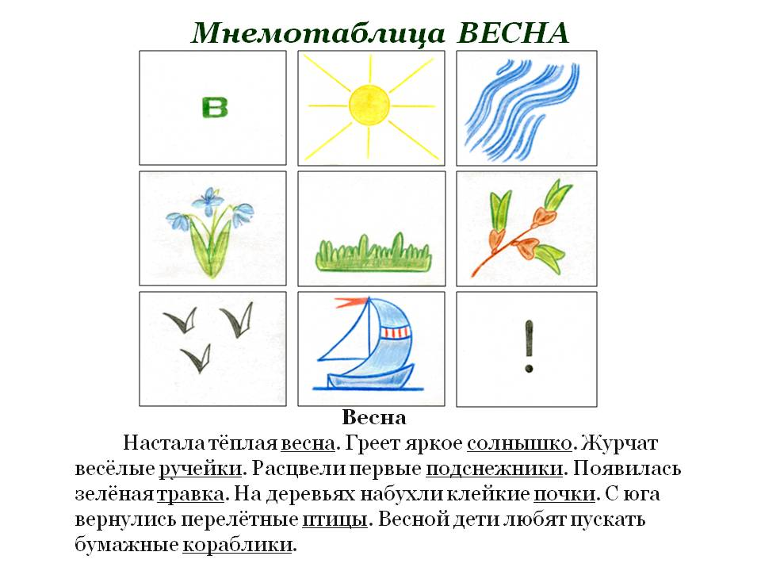
Развитие речи: Рассмотри мнемотаблицу и составь рассказ о весне.

Slide 7
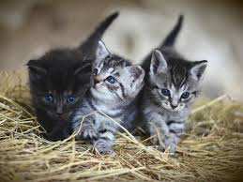
Рисование: Спросите ребенка: - Какими словами можно описать котенка?(маленький, пушистый, полосатый, пушистый, весёлый, озорной) А какого цвета бывают котята? (рыжие, коричневые, серые, черные)
Сегодня мы с вами будем учиться рисовать вот таких котят. Посмотрите на нашего котенка повнимательнее. Ведь его тело состоит из геометрических фигур. Назовите их. (туловище – большой овал, голова – круг, лапы и хвост – маленькие овалы, уши – треугольники)

Slide 8
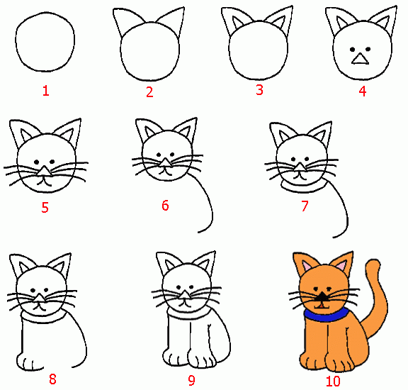
Схема поэтапного рисования котенка:

Slide 9

Все старались, большие молодцы! У вас получились замечательные котята!

